Slide 1
倉敷市における災害廃棄物対策の ふり返りと今後の対策について
別紙２
倉敷市環境リサイクル局 リサイクル推進部 一般廃棄物対策課

Slide 2
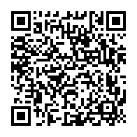
倉敷市の災害に強い地域づくりについて
災害に強い地域づくりの理念（あるべき姿）とは
「災害からの復興と防災・減災を意識した社会の構築」 （１）地域全体に防災・減災の意識が根付いた社会の構築 （２）災害が起きても、誰一人取り残さない （３）災害の経験を将来に活かす
豪雨災害の経験と教訓
防災・減災に向けた取り組みを通して、自助・共助・公助の力を合わせ、地域全体で災害に立ち向かい、共に生き抜く環境をつくること
倉敷市「SDGｓ未来都市」「自治体ＳＤＧｓモデル事業」
・多様なステークホルダーとの連携を通じて地域におけ
る自律的好循環を図る
災害廃棄物処理については
・「SDGｓ災害廃棄物処理官民連携事業」を実施
SDGｓ未来都市

Slide 3
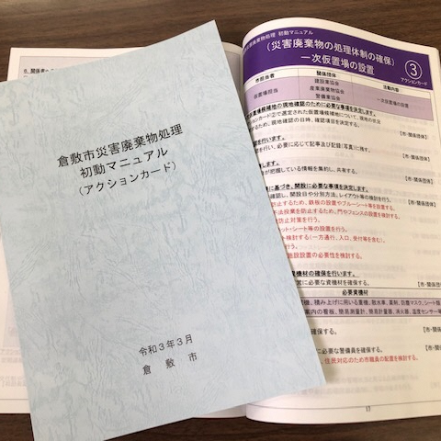
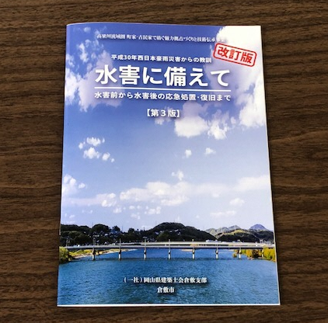
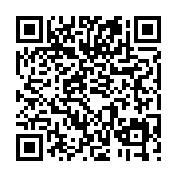
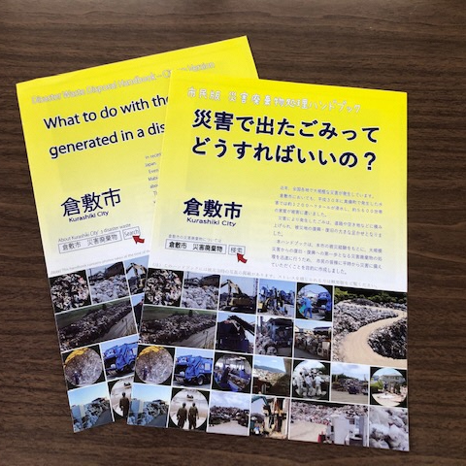
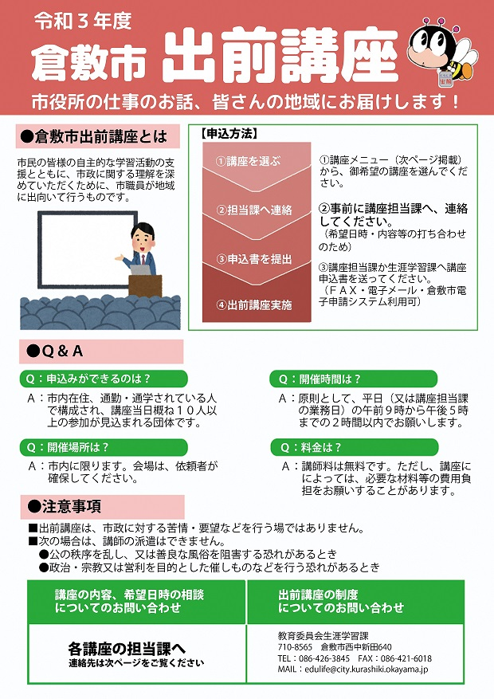
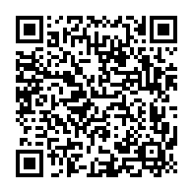
令和２年度からの取り組み
経験に基づく「平時からの取り組み」
災害廃棄物処理の「しくみ」づくり ・官民連携による初動マニュアル ・他機関との連携 連携会議の開催 「水害に備えて」の作成
災害廃棄物処理初動マニュアル
水害に備えて（建築士会倉敷支部）
水害に備えて
災害廃棄物処理の「理解」と「周知」
・災害廃棄物処理ハンドブックの作成
・6か国語版の作成
・出前講座の実施
QR
ハンドブック
災害廃棄物処理ハンドブック
倉敷市出前講座

Slide 4
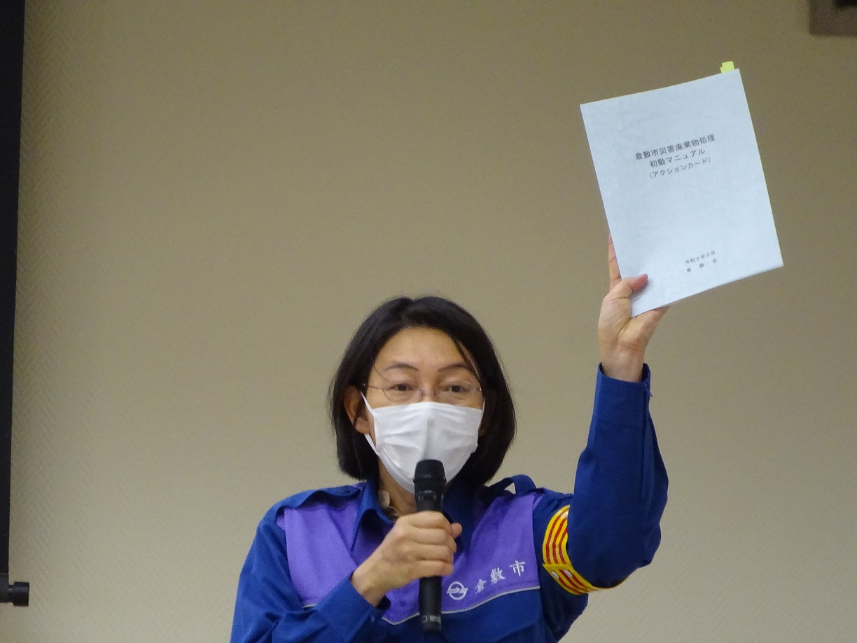
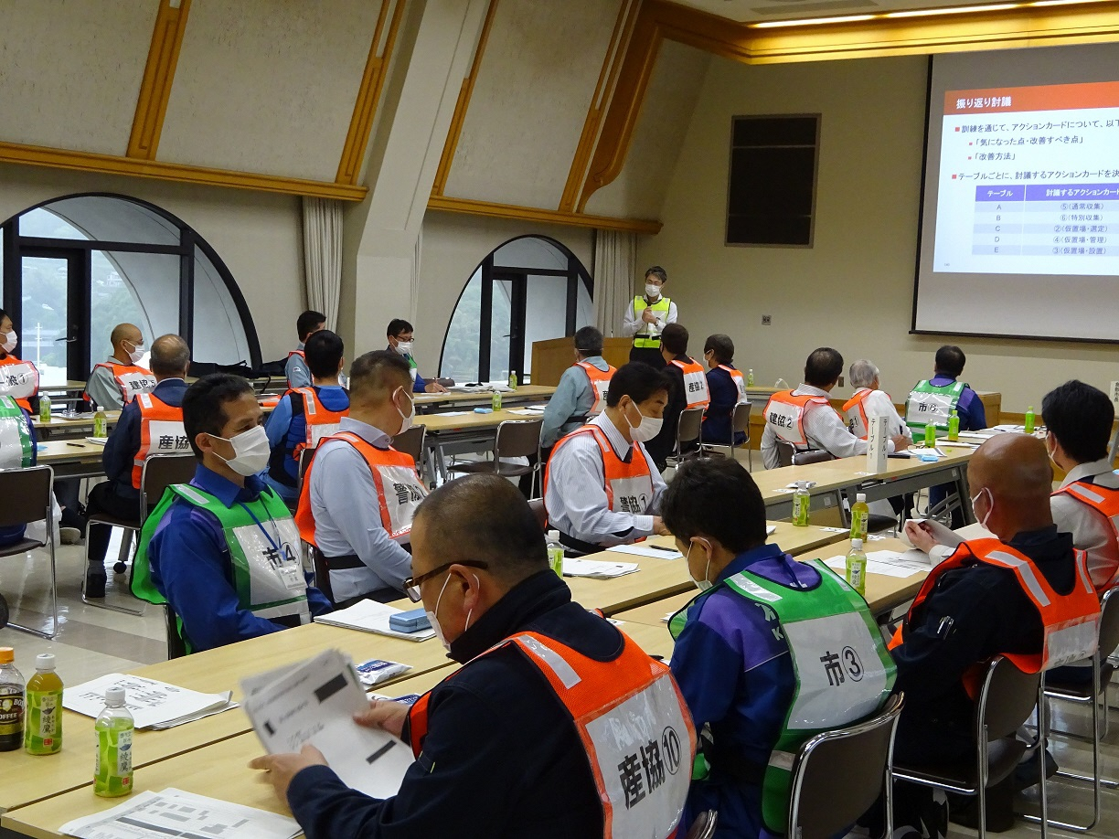
令和４年度の取り組み
「令和４年度 災害廃棄物処理 図上訓練」の実施について
「倉敷市災害廃棄物処理初動マニュアル」を活用した、発災時から初動期 にかけての処理体制構築シミュレーションを実施する。
第１回のテーマ
「収集運搬、ごみの受け入れ（仮置場）、ごみ処理について」
日 時：令和４年５月１３日（金）
会 場：市庁舎１０階大会議室
参加者：３８人
第２回のテーマ
「住民やボランティアの方によるごみ出しについて」
日 時：令和４年６月３日（金）（３時間程度）
令和４年度災害廃棄物処理図上訓練（第１回）

